Slide 1
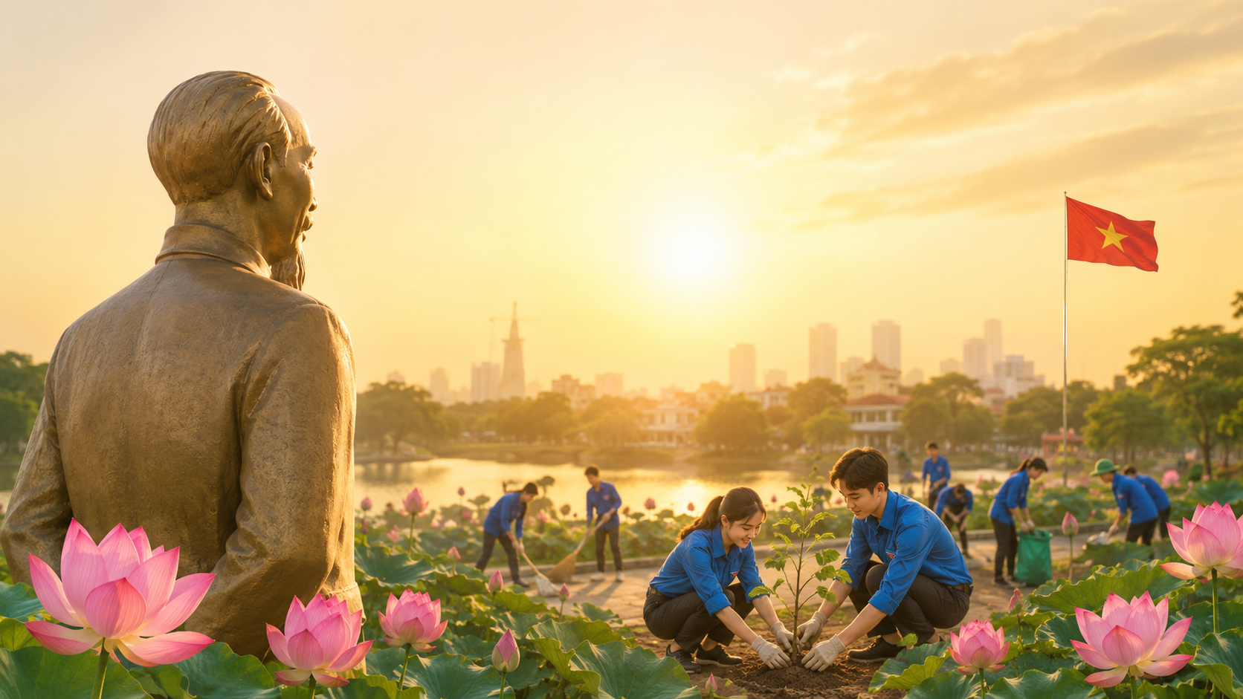
Tháng Năm nhớ Bác - Sống đẹp, sống có ích
Sinh hoạt chi đoàn gắn với kỷ niệm Ngày sinh Chủ tịch Hồ Chí Minh (19/05)

Slide 2
Khung sinh hoạt đề xuất
1
2
3
4
Khởi động
Nhận thức
Trao đổi
Hành động
Gợi mở chủ đề bằng hình ảnh/câu hỏi
Tìm hiểu ngày lễ, sự kiện trọng tâm
Thảo luận nhóm và chia sẻ quan điểm
Cam kết việc làm cụ thể sau sinh hoạt
Đoàn Trường | Tài liệu sinh hoạt chi đoàn Tháng 05
2

Slide 3
Mục tiêu sinh hoạt
Sau buổi sinh hoạt, đoàn viên có thể:
Tìm hiểu ý nghĩa việc học tập và làm theo tư tưởng, đạo đức, phong cách Hồ Chí Minh.
1
Liên hệ các phẩm chất cần rèn luyện của đoàn viên trong học tập, lao động và ứng xử.
2
Chuyển hóa nội dung học Bác thành cam kết hành động cụ thể, đo lường được.
3
Đoàn Trường | Tài liệu sinh hoạt chi đoàn Tháng 05
3

Slide 4
Bối cảnh và ý nghĩa chủ đề
• Ngày 19/05 là dịp quan trọng để tuổi trẻ tưởng nhớ Chủ tịch Hồ Chí Minh.
• Học tập và làm theo Bác cần được thực hiện bằng những việc nhỏ, bền bỉ, thiết thực.
• Các phẩm chất gần gũi với sinh viên gồm: trung thực, tiết kiệm, trách nhiệm, khiêm tốn, tự học và phụng sự cộng đồng.
Đoàn Trường | Tài liệu sinh hoạt chi đoàn Tháng 05
4

Slide 5
Câu hỏi thảo luận
Gợi ý: chia nhóm 4-6 đoàn viên, thảo luận 8-10 phút và cử đại diện trình bày.
01
Trong môi trường đại học, “nói đi đôi với làm” nên được hiểu như thế nào?
02
Một thói quen nhỏ nào nếu duy trì 30 ngày sẽ giúp đoàn viên tiến bộ rõ rệt?
03
Chi đoàn có thể lan tỏa việc học Bác bằng cách nào để tránh hình thức?
Đoàn Trường | Tài liệu sinh hoạt chi đoàn Tháng 05
6

Slide 6
Hoạt động sinh hoạt gợi ý
Thử thách “30 ngày sống đẹp”: mỗi đoàn viên chọn 01 thói quen tốt để thực hiện liên tục và báo cáo kết quả cuối tháng.
Chuẩn bị nhanh: ảnh/tư liệu/câu hỏi gợi mở
Thảo luận nhóm và ghi ý tưởng chính
Đại diện nhóm trình bày trong 2-3 phút
Bí thư chi đoàn chốt thông điệp và giao nhiệm vụ
Đoàn Trường | Tài liệu sinh hoạt chi đoàn Tháng 05
7

Slide 7
Gợi ý nhiệm vụ sau sinh hoạt
01
02
03
Mỗi đoàn viên viết 01 cam kết hành động học Bác trong tháng.
Chi đoàn lập bảng theo dõi việc tốt, thói quen tốt.
Tổ chức chia sẻ 03 câu chuyện đẹp trong chi đoàn hoặc trong trường.
Đoàn Trường | Tài liệu sinh hoạt chi đoàn Tháng 05
8

Slide 8
Gợi ý kịch bản tổ chức 45 phút
5’
Ổn định, giới thiệu chủ đề
8’
Khởi động bằng câu hỏi/hình ảnh
12’
Trình bày nội dung trọng tâm
12’
Thảo luận nhóm và chia sẻ
8’
Chốt thông điệp, giao nhiệm vụ
Đoàn Trường | Tài liệu sinh hoạt chi đoàn Tháng 05
9

Slide 9
Thông điệp kết thúc
Học Bác không bắt đầu từ điều lớn lao, mà từ việc nhỏ được làm nghiêm túc mỗi ngày.
Đề nghị chi đoàn ghi nhận cam kết sau sinh hoạt và theo dõi kết quả thực hiện trong tháng.
Trân trọng cảm ơn!

